Slide 1

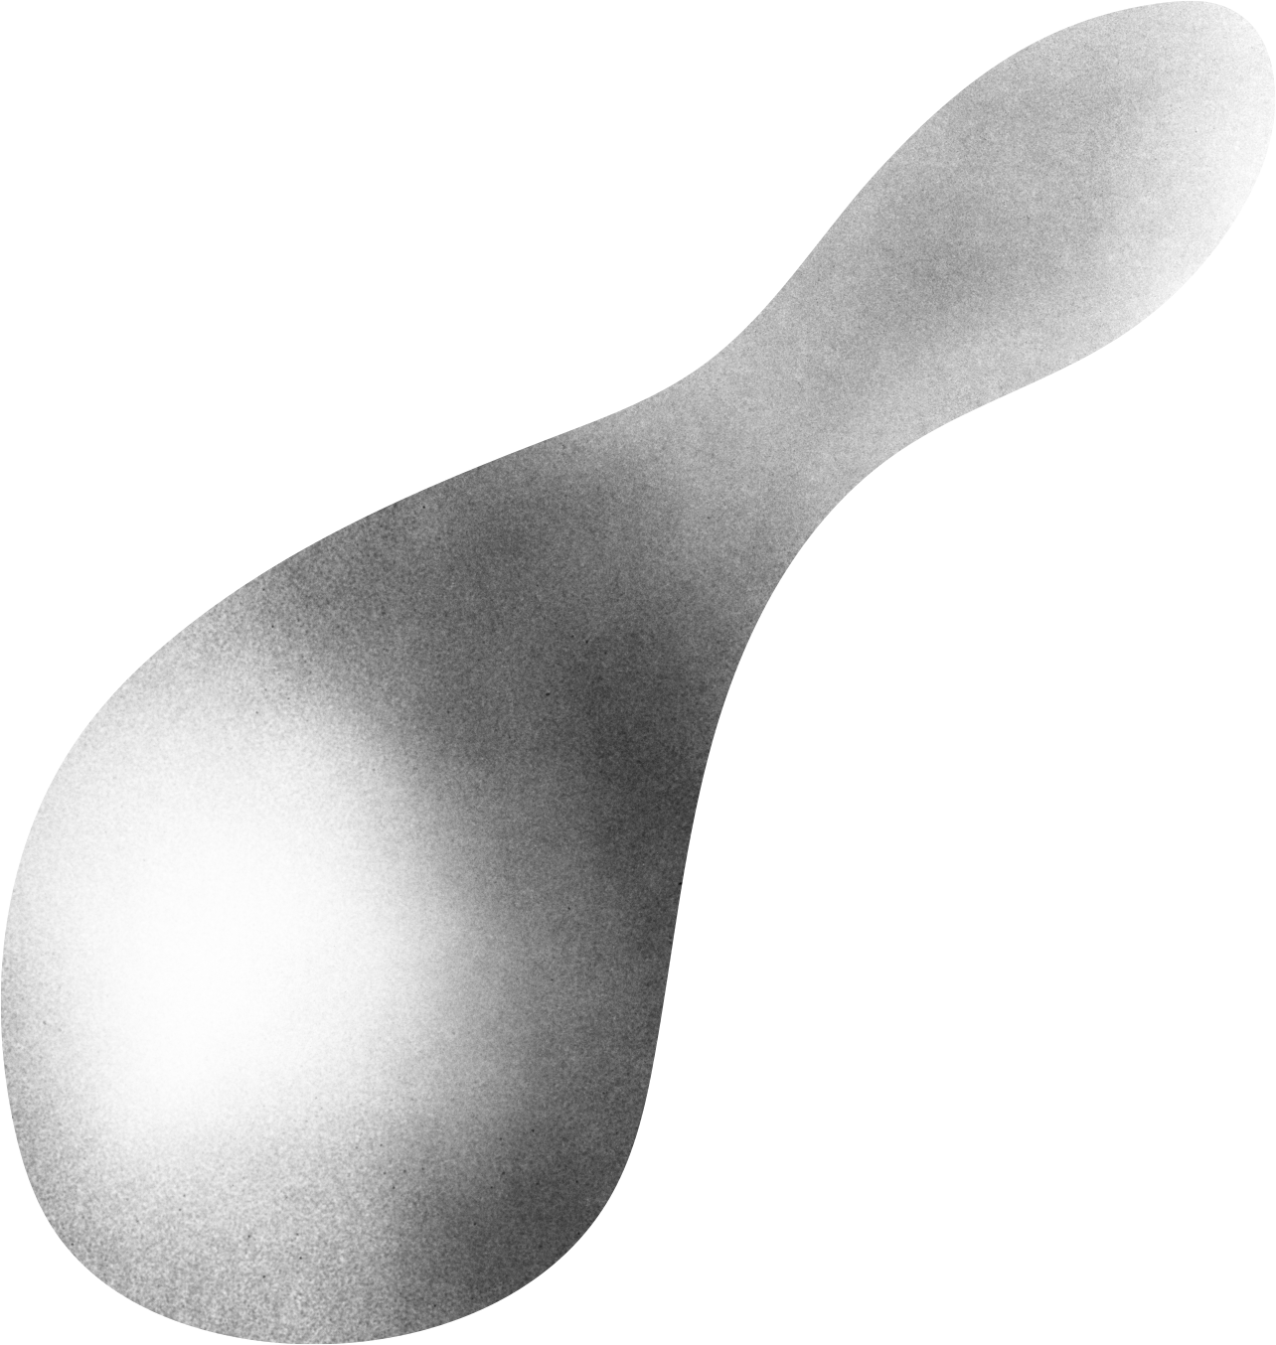
ГБУ КО ПОО "КИТИС"
РАЗРАБОТКА МОБИЛЬНОГО ПРИЛОЖЕНИЯ ДЛЯ ФОКУСИРОВКИ ВНИМАНИЯ
Руководитель: Большакова Анна Викторовна
Выполнила Чекалова Елена, студентка группы Исп19-2к

Slide 2
ЗАДАНИЕ НА КУРСОВОЙ ПРОЕКТ
1
Написать программу, имеющую простой, но в то же время понятный и наглядный интерфейс
2
Написанная программа должна отсчитывать заданное время и оповещать пользователя об этом
3
Проанализировать приложение-конкуренты

Slide 3
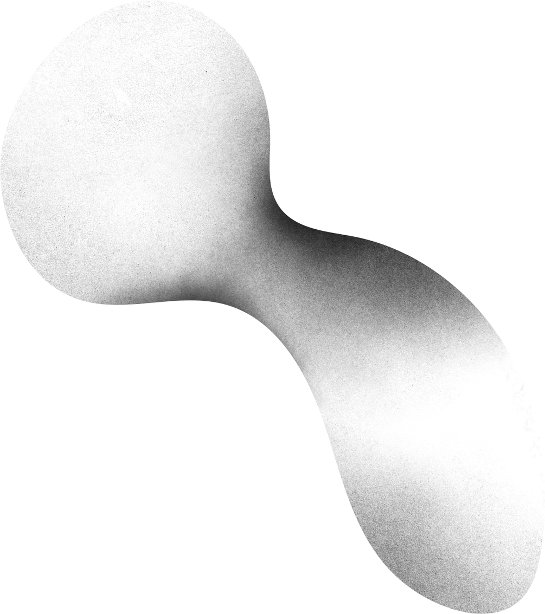
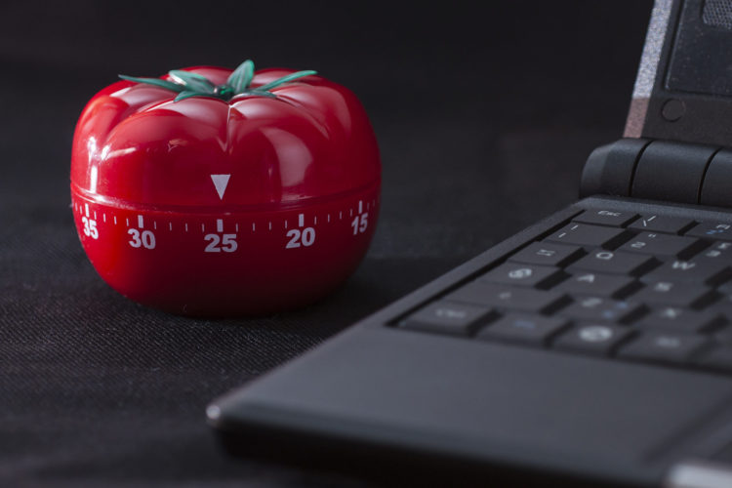
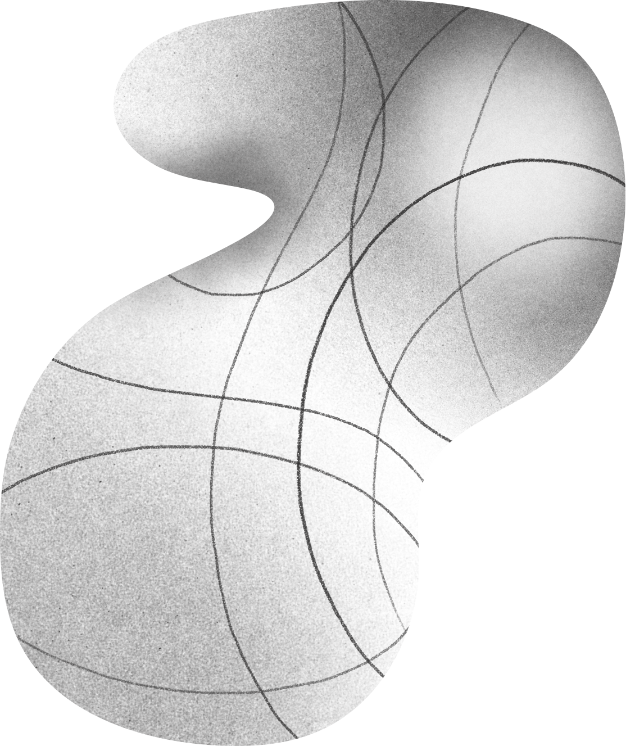
Введение

Slide 4
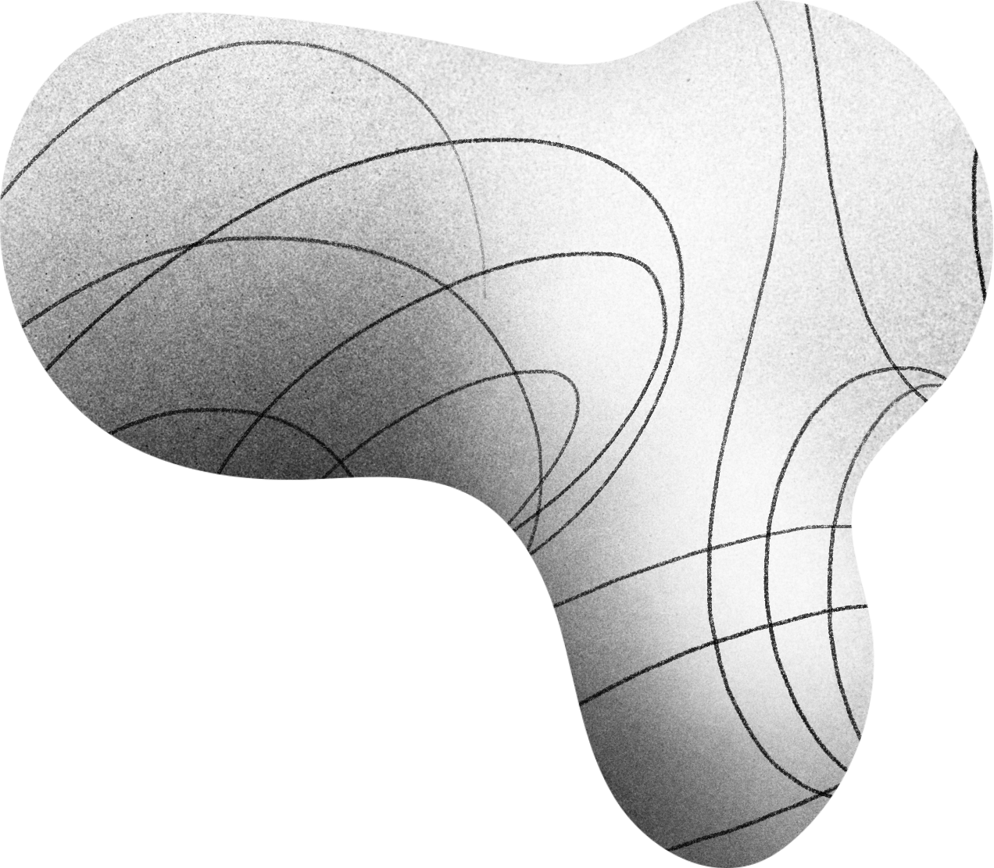
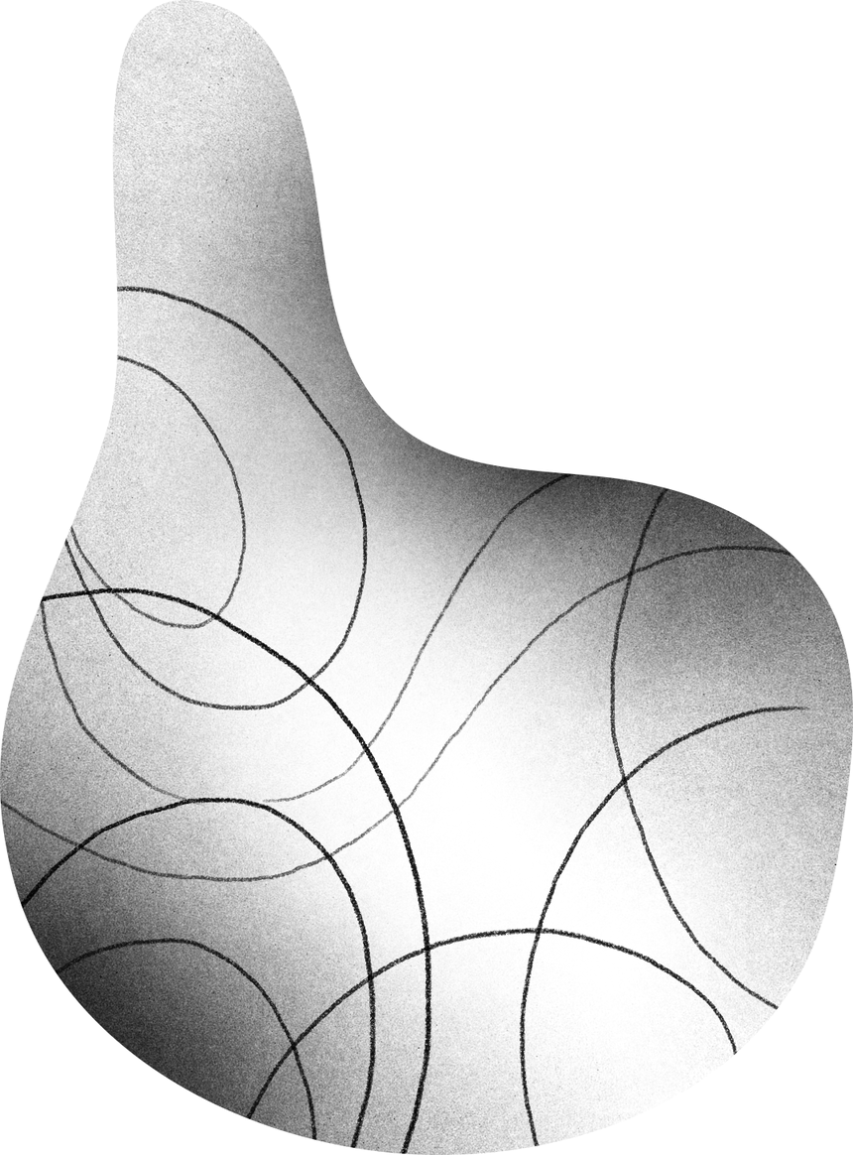
ЧАСТЬ I
Описание предметной области

Slide 5
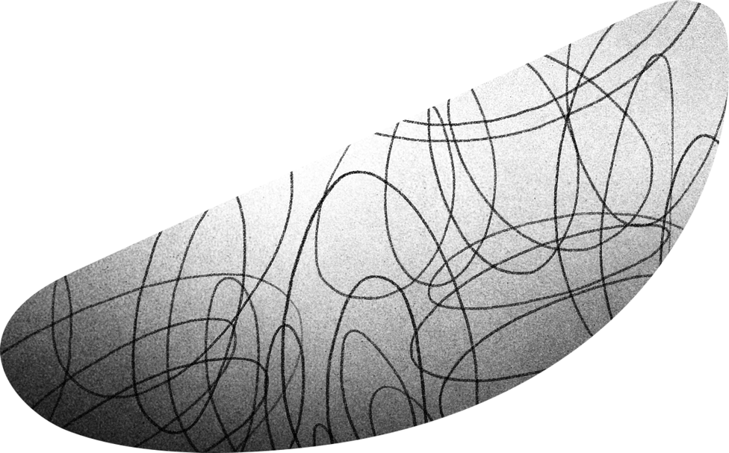
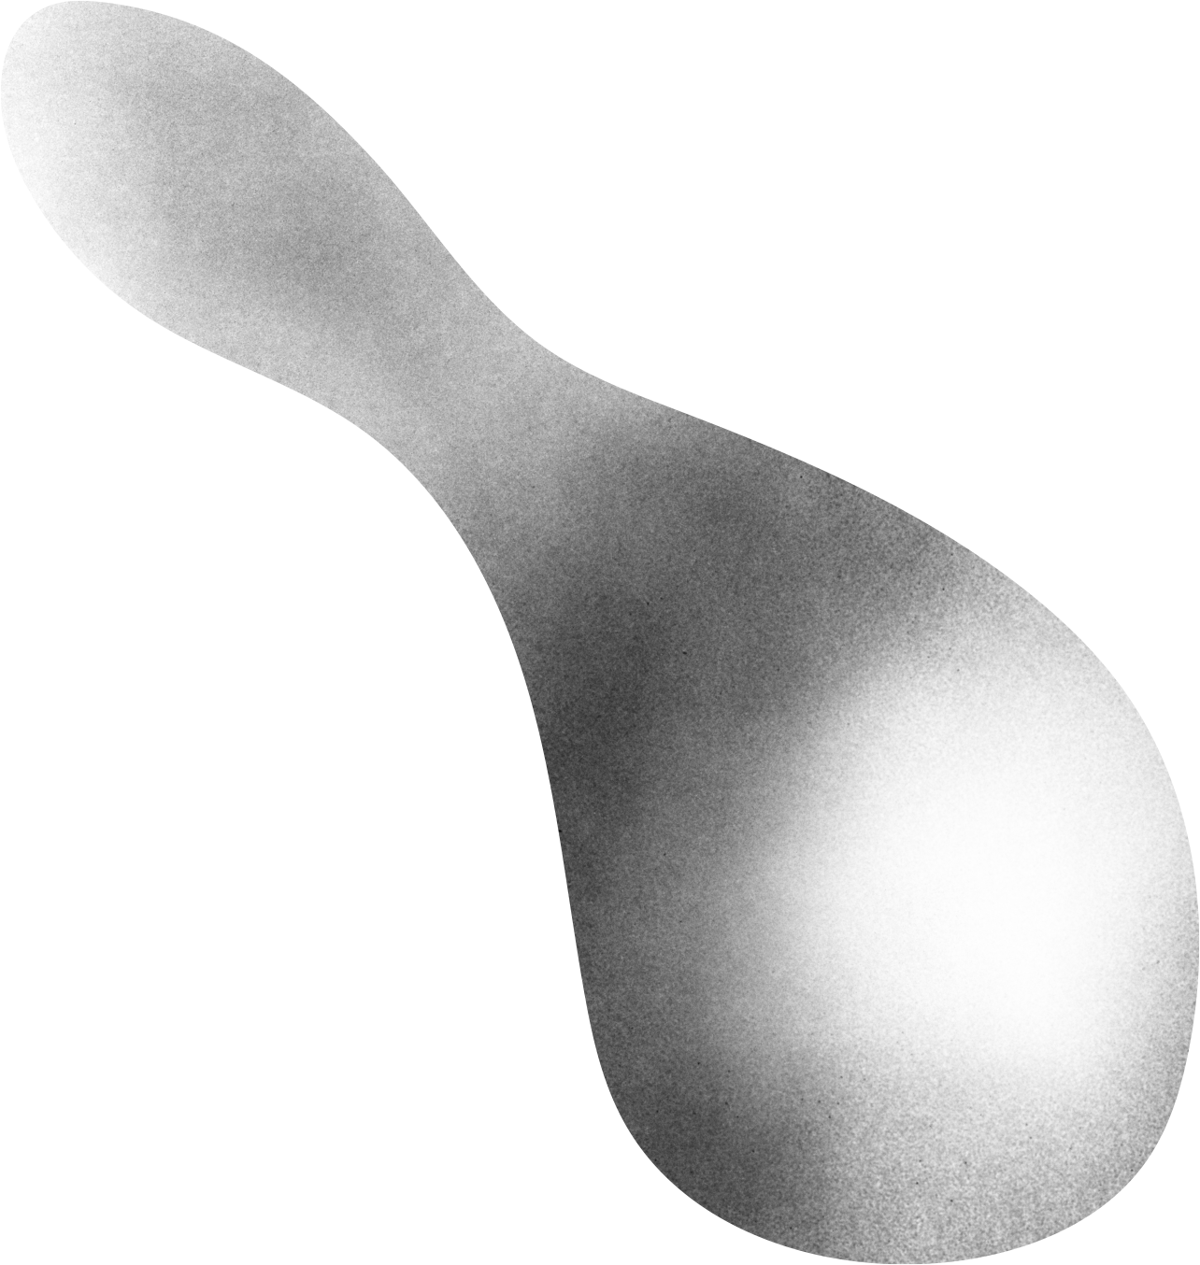
1.1 АНАЛОГИ РАЗРАБАТЫВАЕМОГО ПРИЛОЖЕНИЯ
1
2
3
Pomodoro Timer
Pomodoro Timer
Pomodoro Smart Timer
Work Rest

Slide 6
1.2 ТЕХНИЧЕСКОЕ ЗАДАНИЕ
Проанализировав существующие программные решения, были определены следующие функциональные требования к разрабатываемой программе:
1. программа должна иметь простой, но в то же время понятный и наглядный интерфейс, который не должен перегружать ресурсы телефона
2.Работоспособность приложения в среде Android
3.Отсчитывать заданное время и оповещать пользователя об этом
4.В программе должны использоваться кнопки для ввода данных и графическое меню;
5.Программа должна содержать поле для ввода данных
6.Реализовать возможность вывода на экран таймера
7.Реализовать возможность сброса результата
8.Продолжает считать, когда приложение работает в фоновом режиме
9. Отправить уведомление о завершении

Slide 7
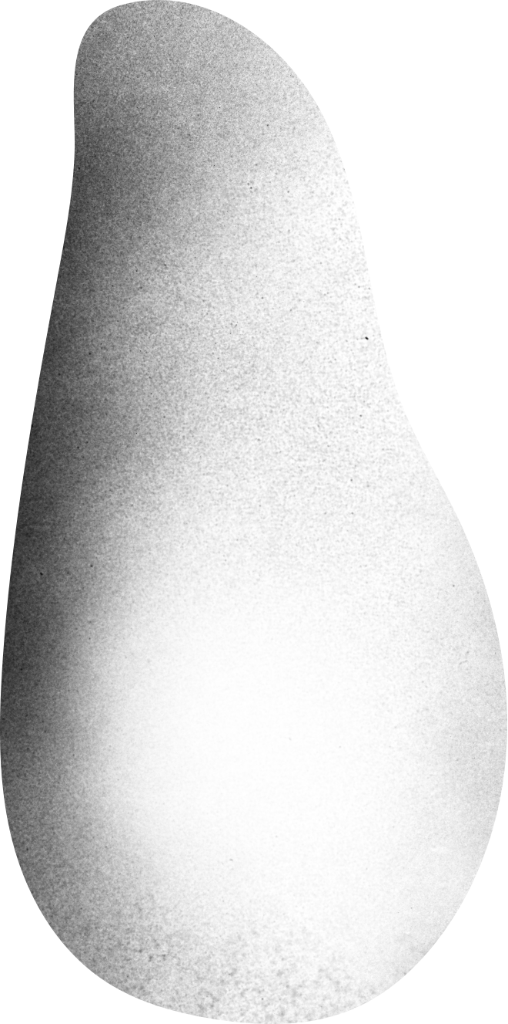
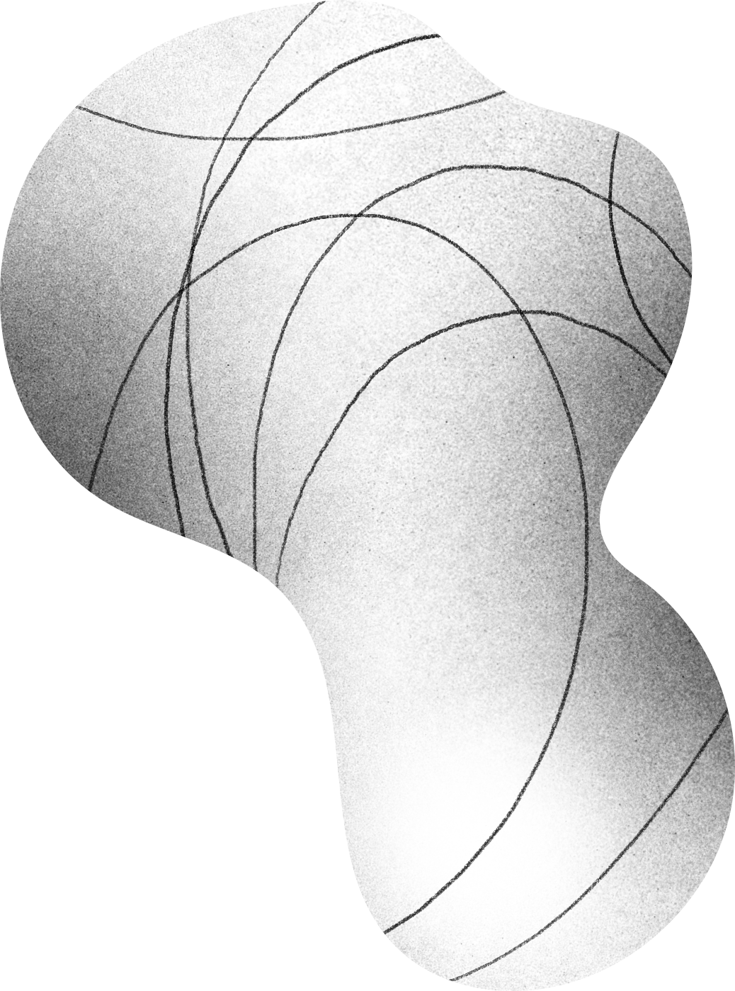
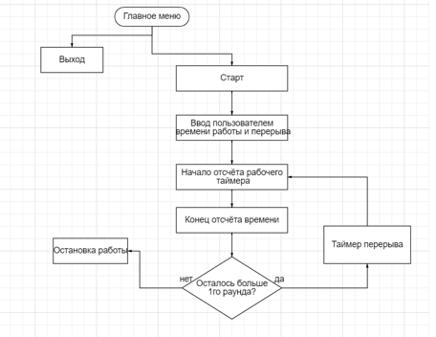
Пользователь, заходя в приложение должен иметь возможность выставления времени сколько длится каждый период работы и сколько их будет. На выставленное пользователем время включает таймер, начинается активная работа.
По истечении первого таймера включаемся второй, который отсчитывает время отдыха (приблизительно 5 минут). Далее если пользователь указал больше 2х раундов должен включаться 3й «рабочий» таймер. И так указанное количество пользователем раз.
По истечении четырех раундов делается большой перерыв, который длится примерно 15-20 минут.
1.3 ОПИСАНИЕ СТРУКТУРЫ ПРИЛОЖЕНИЯ

Slide 8
ЧАСТЬ II
Описание разработки приложения

Slide 9
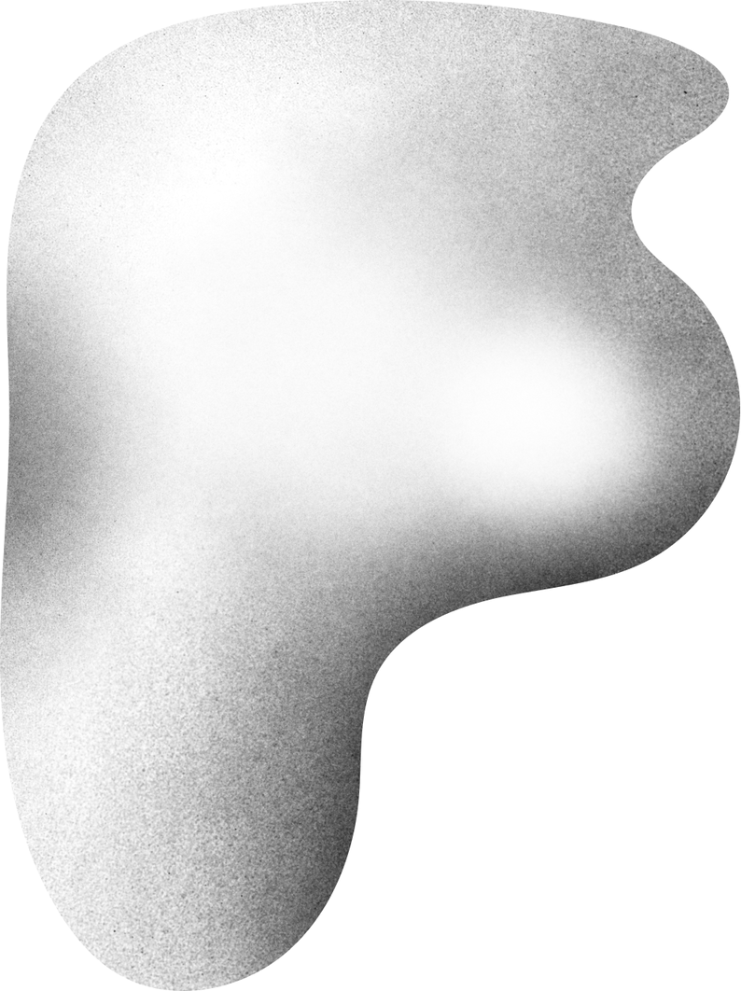

2.1 ОБОСНОВАНИЕ СРЕДСТВ РАЗРАБОТКИ
Существует несколько причин, почему разработка приложений на Android удобна:
Возможность адаптировать платформу под специализированную задачу без потери поддержки. Если разрабатывать приложение под какую-то специализированную задачу, то Android подходит для этого лучше.
Коммьюнити, сообщество разработчиков под Android несколько шире, чем у iOS.
Для работы подойдет любой компьютер. Неважно, на основе Windows, Linux или Mac

Slide 10
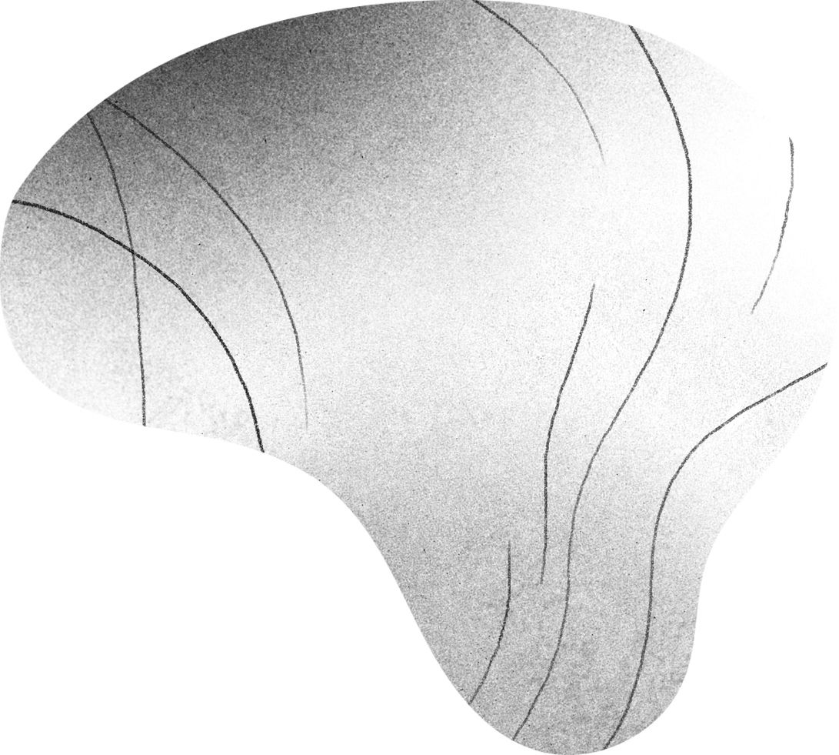
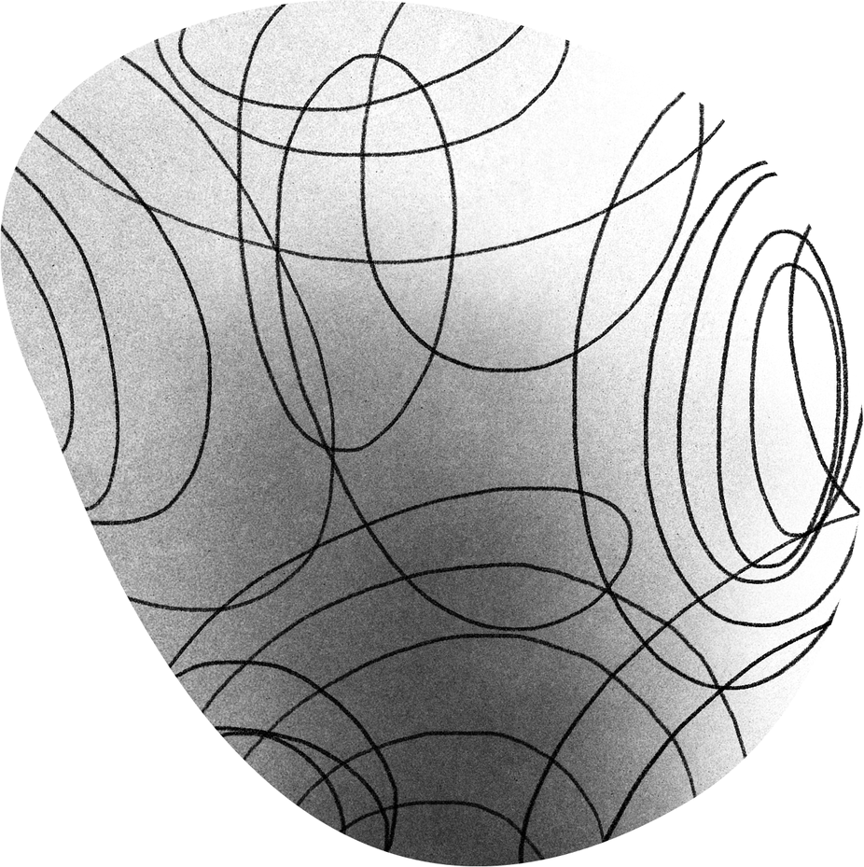
Kotlin:
Код более лаконичен, то есть можно писать и поддерживать меньшее количество кода;
Код более безопасный, поскольку язык заставляет вас думать о (не)изменяемости, nullability и т.д. во время написания кода;
·Отличная поддержка IDE (будет использоваться Android Studio);
·Большое и растущее сообщество.
Более продуманная и юзабельная структура классов: вместо HashMap, например, Map (иммутабельный) и MutableMap (мутабельный) — позволяет с легкостью входить в язык новичкам и концентрироваться на бизнесовой постановке, а не на способах реализации

Slide 11
ПРЕИМУЩЕСТВА ANDROID STUDIO:
Среда разработки оптимальна для создания приложений для Android.
Рекомендована Google. IDE поддерживают и развивают в корпорации
Большое сообщество разработчиков.

Slide 12
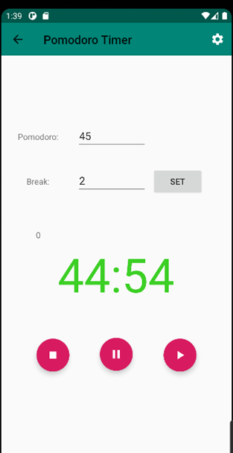
2.2 РАЗРАБОТКА ИНТЕРФЕЙСА
Пользовательский интерфейс - это система средств для взаимодействия пользователя с компьютером, основанная на представлении всех доступных пользователю системных объектов и функций в виде графических компонентов экрана (окон, значков, меню, кнопок, списков и т.п.). При этом, в отличие от интерфейса командной строки, пользователь имеет произвольный доступ (с помощью клавиатуры или указательного устройства ввода) ко всем видимым экранным объектам

Slide 13
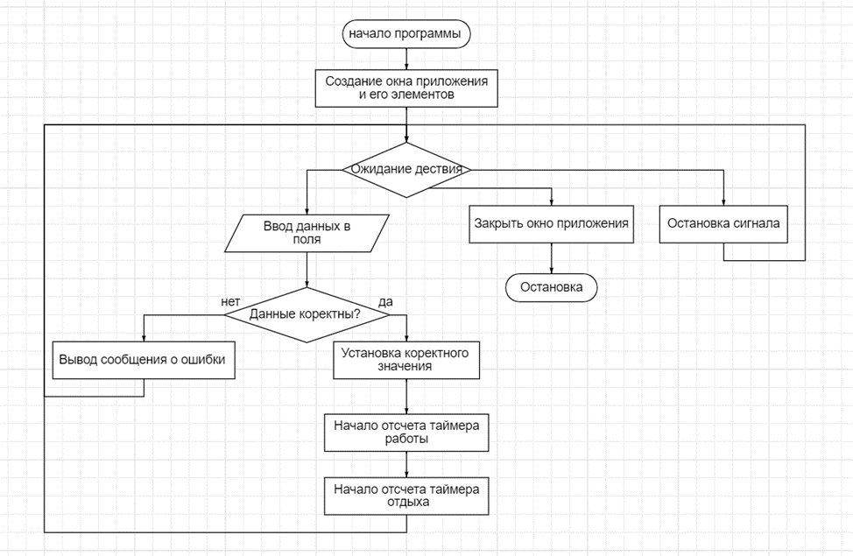
2.3 РАЗРАБОТКА ЛОГИКИ РАБОТЫ ПРИЛОЖЕНИЯ. СХЕМА ВЗАИМОДЕЙСТВИЯ КОМПОНЕНТОВ ПРОЕКТА

Slide 14
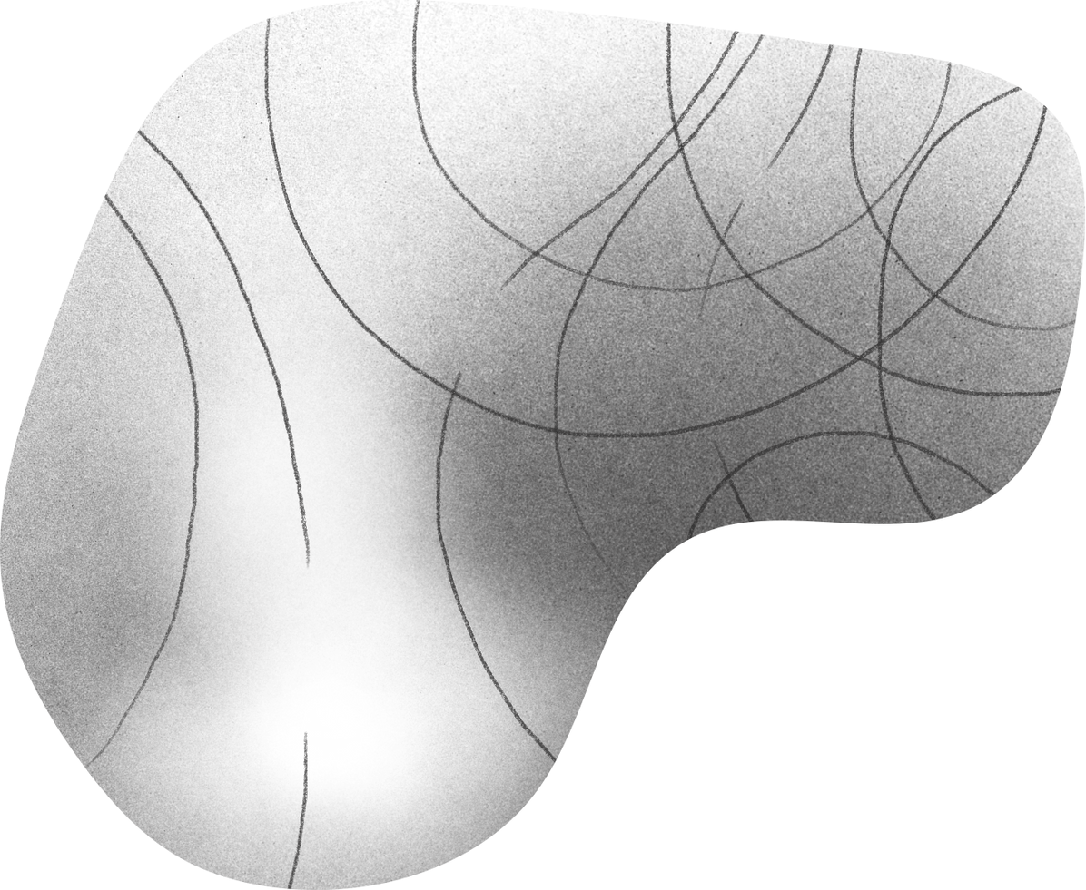
2.4 ОПИСАНИЕ ПЕРЕМЕННЫХ, КОМПОНЕНТОВ, КЛАССОВ И ПОДПРОГРАММ
Методы | Описание
onCreate | Привязка к активностям.
onStartCommand | Необходим для возвращения констант.
onDestroy | Для удаления таймера.
onTick | Показывает оставшиеся время.
onFinish | Форма рекорда
onBind | Привязка к активностям.
createNotificationChannel | Для создания уведомлений.
makeToast | Для уведомлений сверху.
onPause | Для паузы таймера.
onStop | Для остановки таймера.
onResume | Для продолжения таймера.
handleCountDown | Обновление графического интерфейса каждую секунду.
setTimerColor | Выставление цвета цифр таймера.
onSaveInstanceState | Сохранение последнего результата.
Таблица 5 - Методы

Slide 15
ЗАКЛЮЧЕНИЕ
В результате выполнения данного курсового проекта был разработан игровой программный продукт "PomodoroTimer». При помощи этой программы можно высчитывать время по методу помидора.
Достоинства:
Существует возможность сбрасывать результат;
Программный продукт малотребователен к системным ресурсам компьютера.
В целом, поставленная в начале курсового проекта цель была достигнута. В программе выполняются все необходимые функциональные требования.

Slide 16
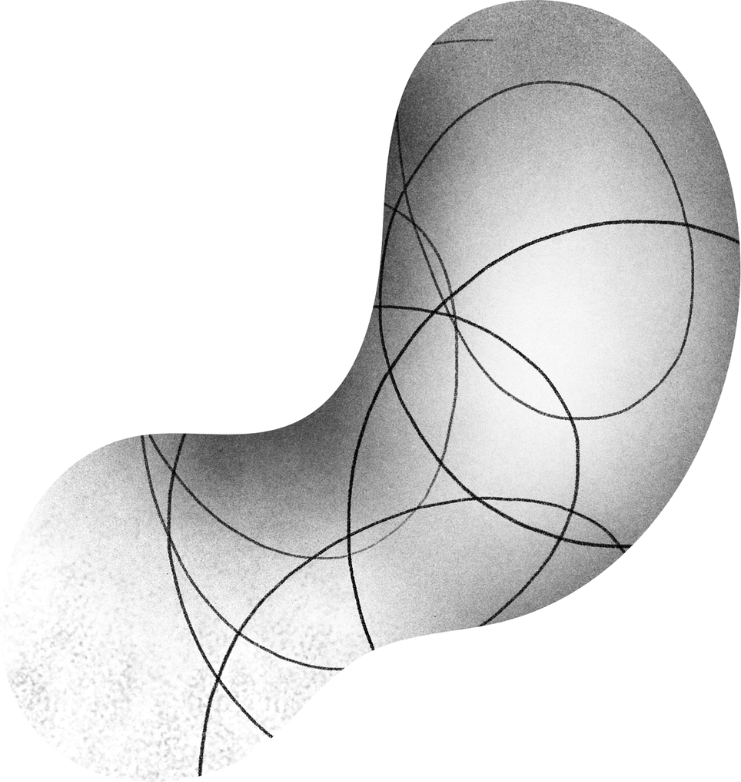
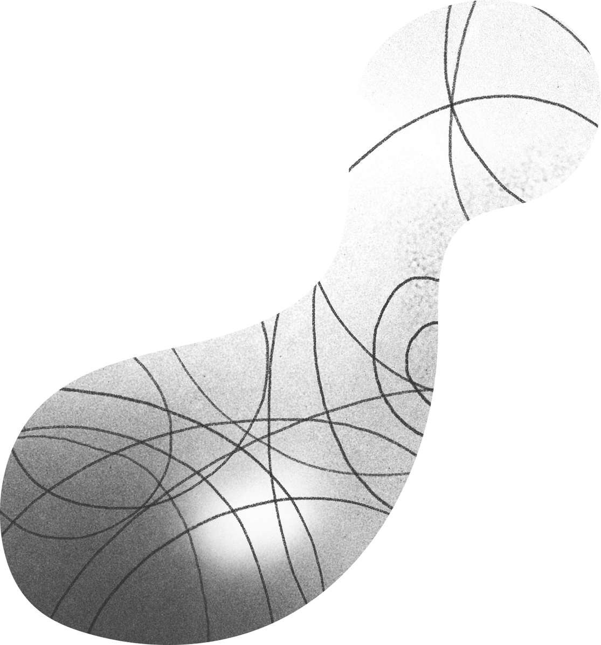

СПИСОК ЛИТЕРАТУРЫ
1 Дон Гриффитс, Дэвид Гриффитс. «Head First. Kotlin», СПб.: Питер 2019 год 464 стр. 2 Голощапов А.Л. Android. Создание приложений для смартфонов и планшетных ПК, СПб: БХВ-Петербург, 2016 г.
3 Хашими С., Коматинени С., Маклин Д. Разработка приложений для Android. - СПб.: Питер, 2015. – 736 с.
4 Вейл, Эстель HTML5. Разработка приложений для мобильных устройств / Эстель Вейл. - М.: Питер, 2015. - 818 c
5 Дэвид Гриффитс, Дон Гриффитс «Head First. Программирование для Android» Питер 2018год 912 стр.

Slide 17
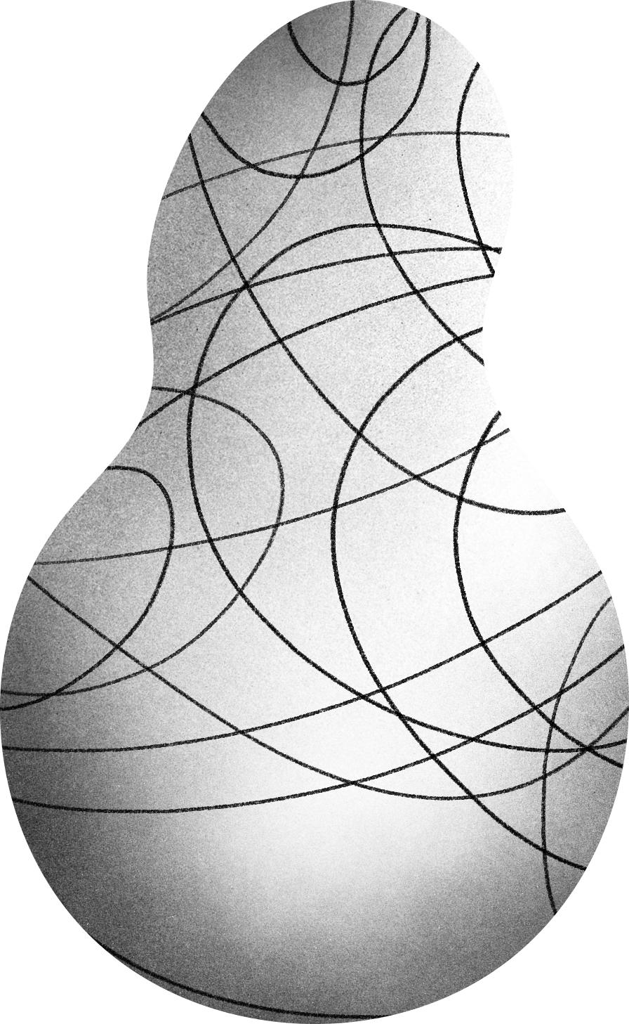
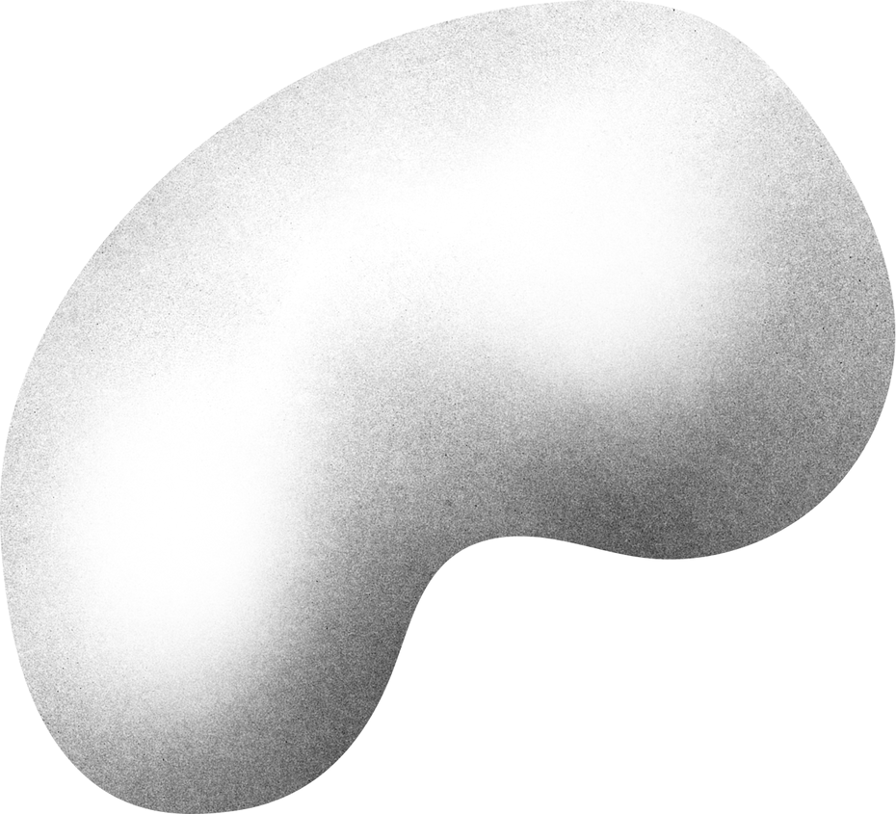
СПАСИБО!

